Slide 1
下杵降下速度に比例して、初期の流入量が多い
自然落下での充填完了時刻

Slide 2
500, 600 [mm/s]は復活が早い
700, 800 [mm/s]は遅い。

Slide 3
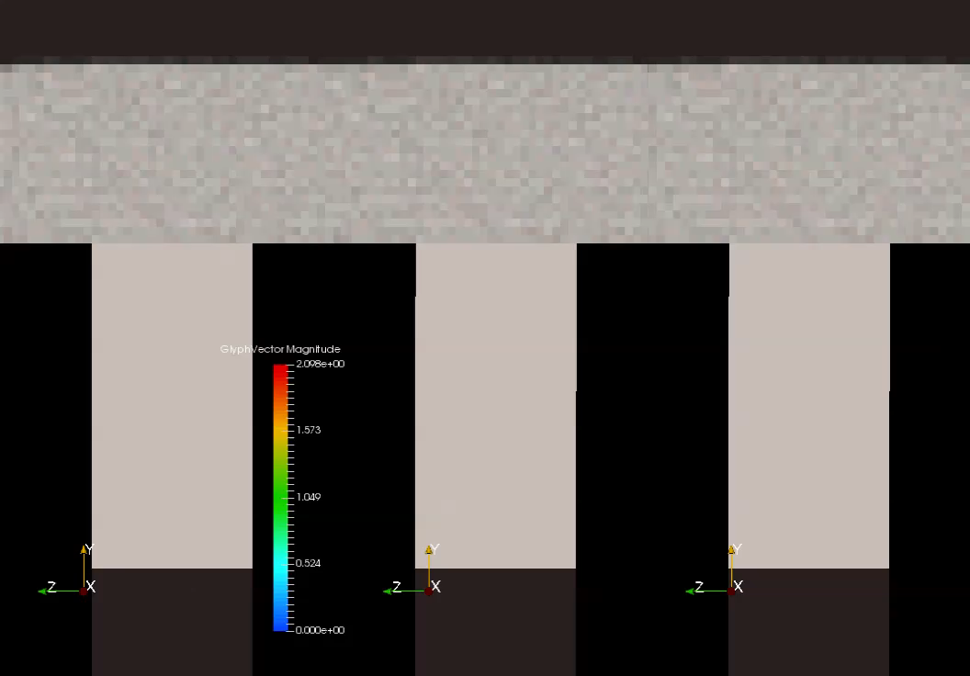
600
700
800
下杵降下終了までの総流入量に差がない
気泡の抜けの早さ
下杵降下速度[mm/s]

Slide 4
まとめ
下杵降下速度に比例して、初期の流入量が大きくなる。
しかし、下杵降下速度が500~600[mm/s]を超えると最終的な気泡の抜けが遅くれ、粒子の流入が妨げられる。
結果的に、下杵降下速度500[mm/s]付近で、充填時間の極小値をとる。

Slide 5
